Slide 1

TORRE DE TELEVISIÓN DE BERLÍN
ALEMANIA

Slide 2
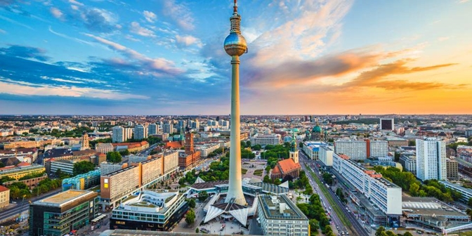
Notes:
2

Slide 3
La Torre de televisión de Berlín (en alemán, Berliner Fernsehturm) es una torre de radiodifusión ubicada en el centro de Berlín, capital de Alemania. La Fernsehturm, de estilo internacional, fue erigida entre 1965 y 1969 por la Deutsche Post, el servicio de telecomunicaciones estatal de la RDA, en el histórico barrio de Mitte (parte del distrito del mismo nombre). Su inauguración tuvo lugar el 3 de octubre de 1969. Esta torre supera en 220 metros a la antigua torre de radiodifusión berlinesa, construida en la década de 1920 en la zona occidental de la ciudad. Como emblema y, en gran medida, punto de referencia visual, la torre de televisión domina el horizonte de Berlín.
Junto con monumentos como la Puerta de Brandeburgo, la Columna de la Victoria o el edificio del Parlamento, la capital se ve representada a menudo por la Fernsehturm en escenas de apertura de películas relacionadas con Berlín. La altura original era de 365 metros, pero pasó a ser de 368 luego de la instalación de una nueva antena en los años 1990. Es actualmente la cuarta torre de telecomunicaciones más alta de Europa, solo superada por la Torre Ostankino de Moscú, la Torre de telecomunicaciones de Kiev, y la Torre Küçük Çamlıca de Estambul.
La denominada internamente como «torre de telecomunicaciones 32» (en alemán, Fernmeldeturm 32), sede de varias emisoras de radio y televisión, sirve además de mirador con un bar a 203 metros de altura y cuenta con un restaurante. Asimismo, está disponible para celebraciones. Esta destacada edificación representa un importante y simbólico cambio. Tras la Reunificación alemana, la torre pasó de ser un símbolo nacional político de la RDA a un símbolo comunitario de la Berlín reunificada. Gracias a su lenguaje de formas universal y atemporal, ha adquirido un carácter emblemático creciente y se identifica a escala internacional con Berlín y Alemania. La Fernsehturm adquirió el estatus de monumento en la RDA de 1979, y se mantuvo como tal tras la Reunificación.

Slide 4
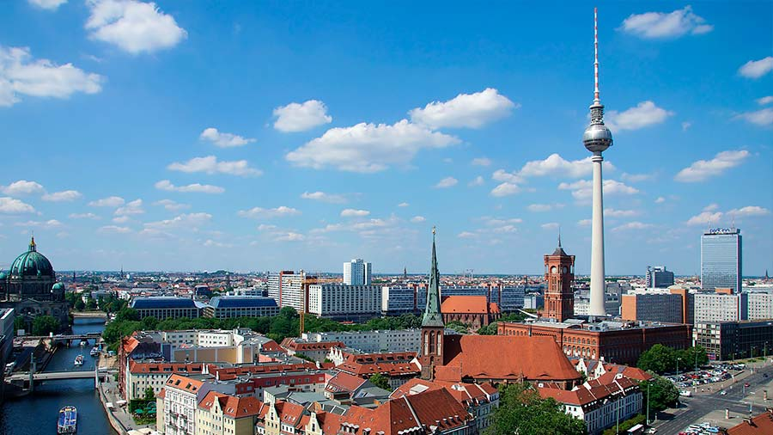
Notes:
4

Slide 5
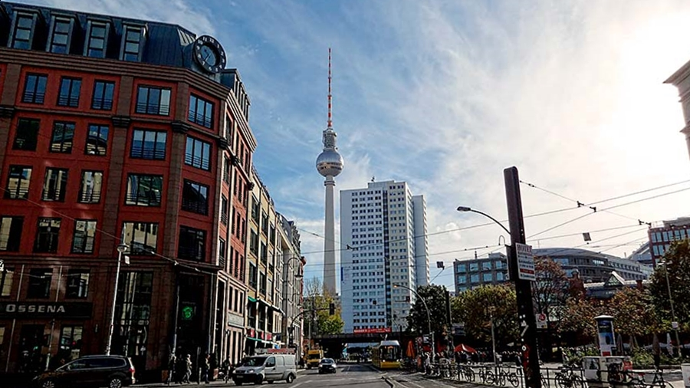

Slide 6
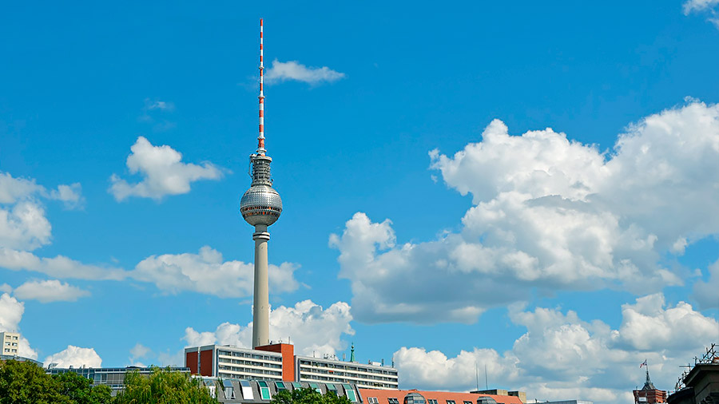

Slide 7
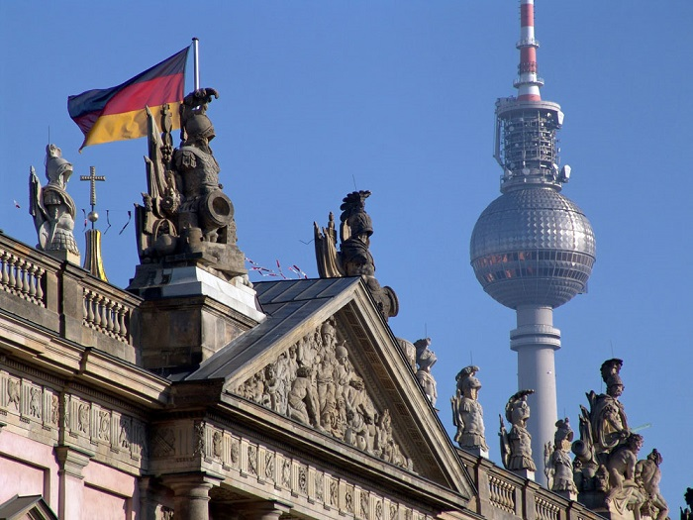

Slide 8
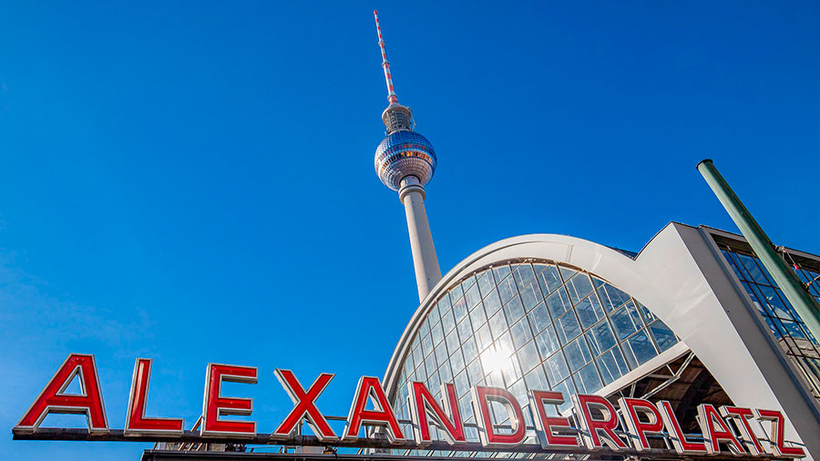

Slide 9
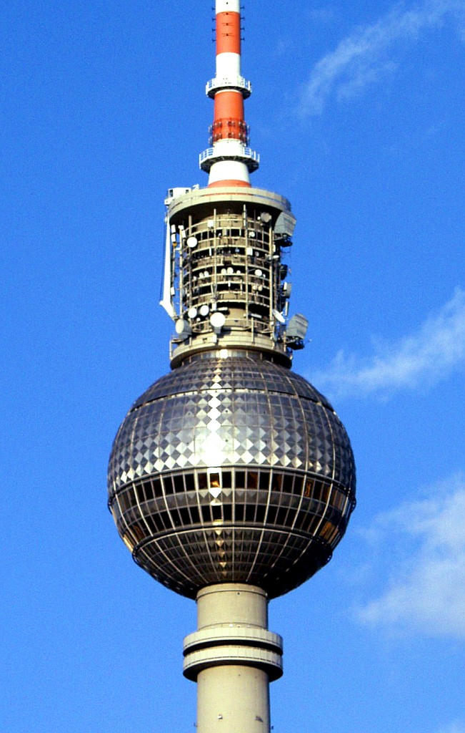

Slide 10
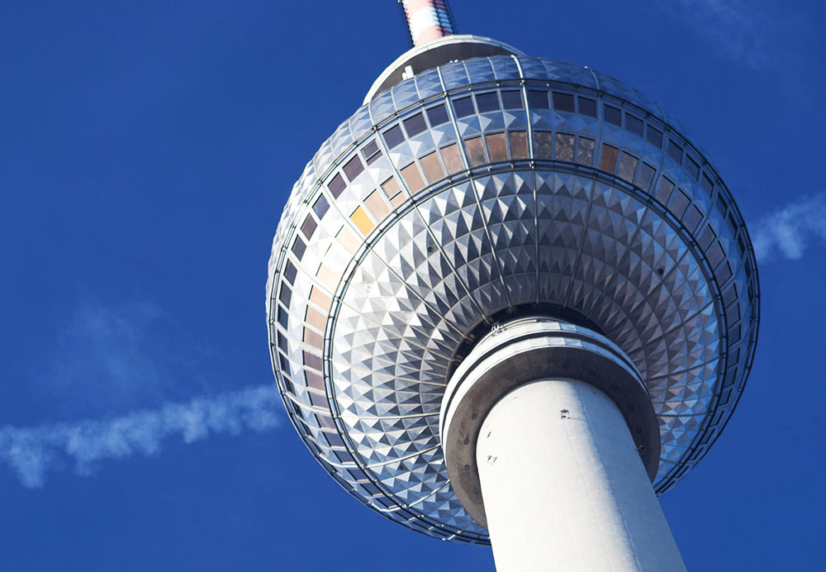

Slide 11
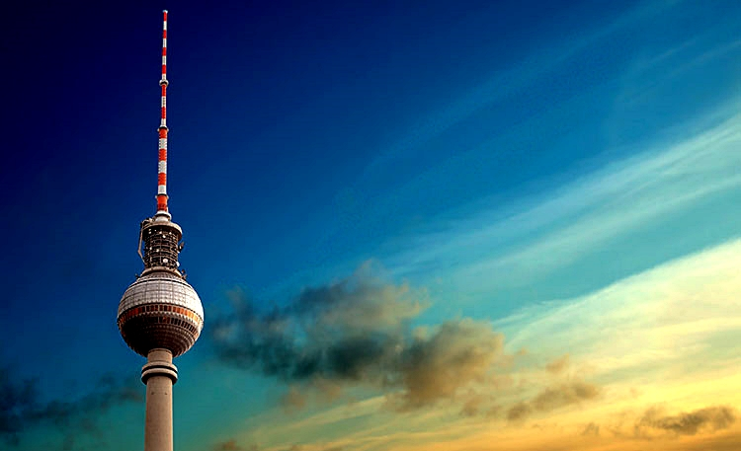

Slide 12
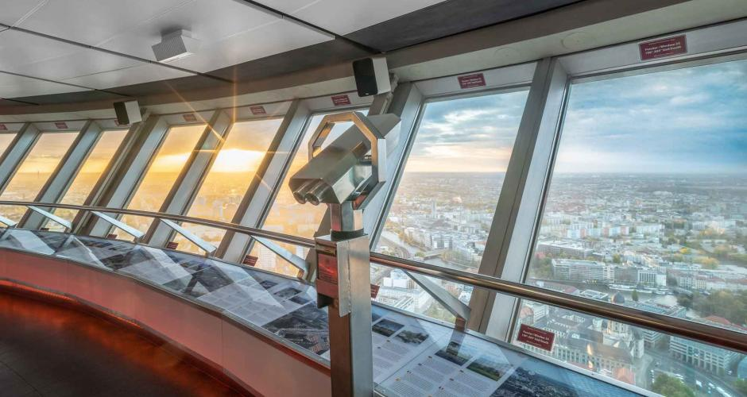

Slide 13
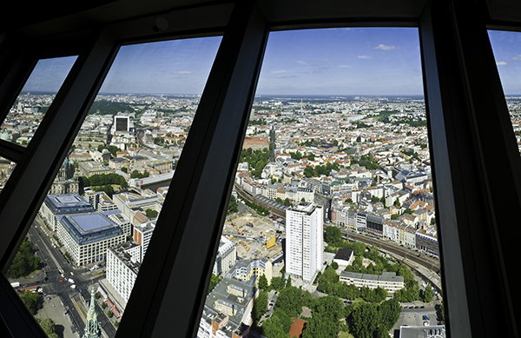

Slide 14
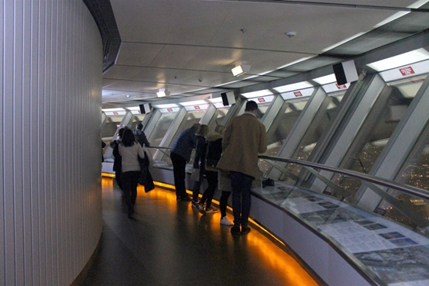

Slide 15
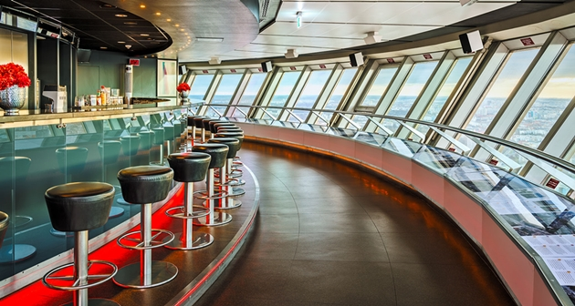

Slide 16
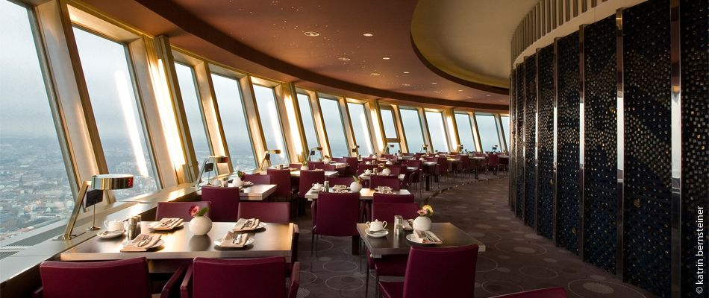

Slide 17
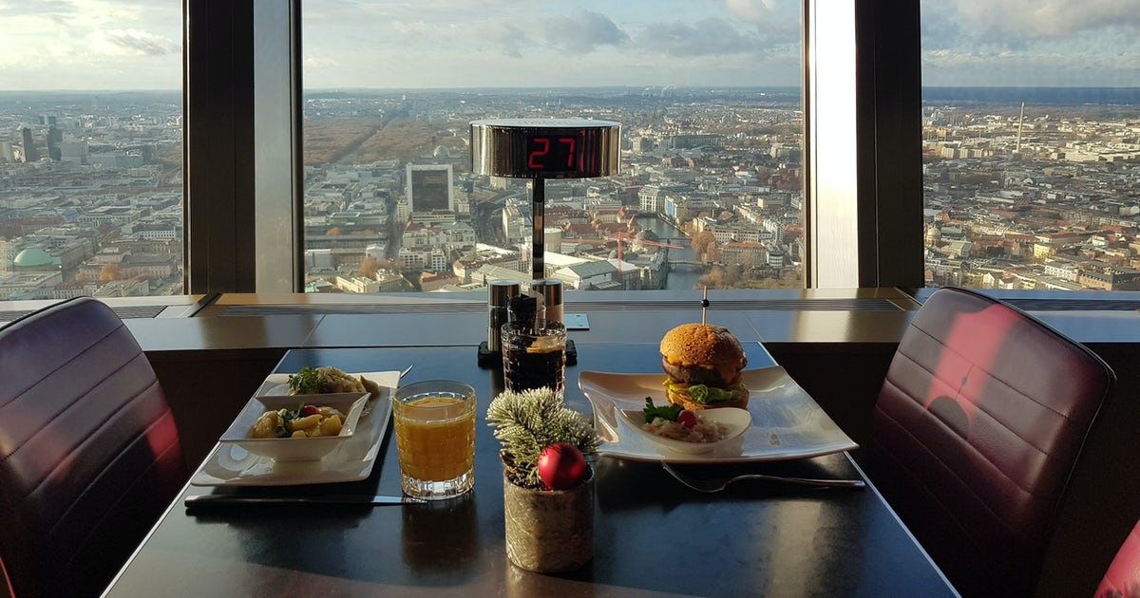

Slide 18
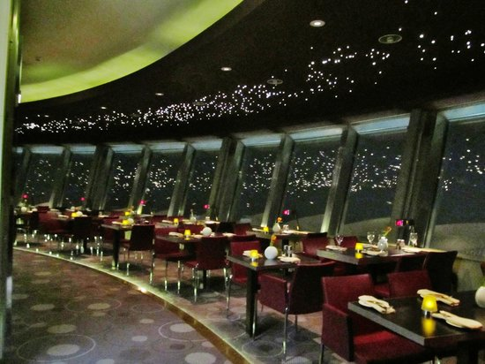

Slide 19
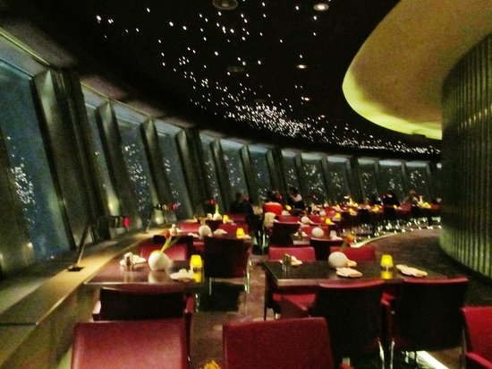

Slide 20
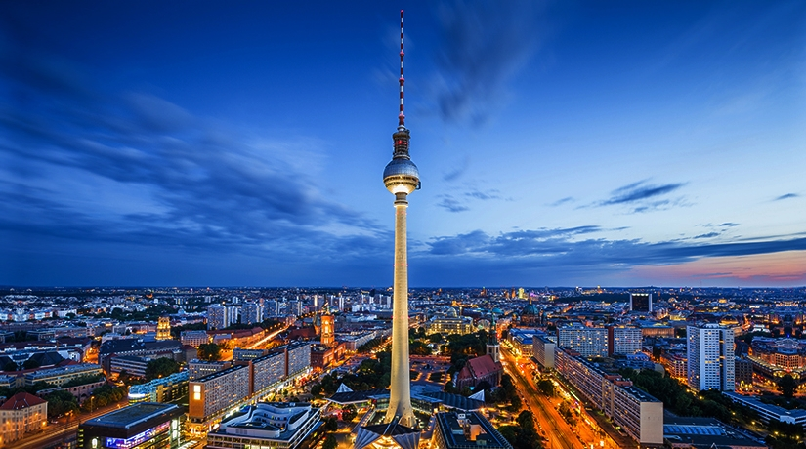

Slide 21
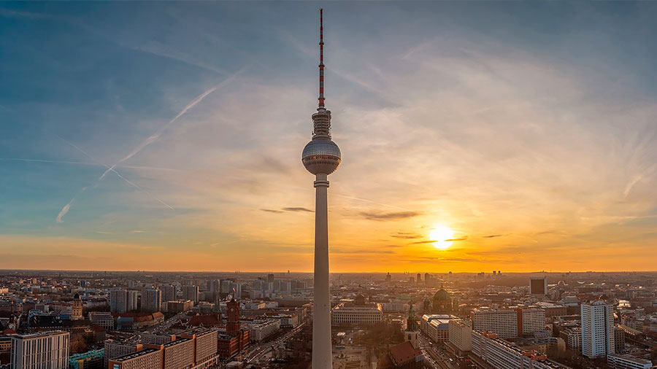

Slide 22
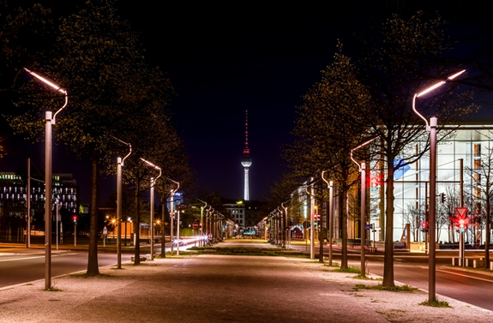

Slide 23

GRACIAS POR TU VISITA
Y QUE TENGAS UN BUEN DÍA
VICTOR NOVELLÓN

Slide 24







¿Te ha gustado?
Puedes ver más entrando
Aquí
Además puedes recibir powerpoints en tu correo electrónico suscribiéndote aquí:

